Slide 1
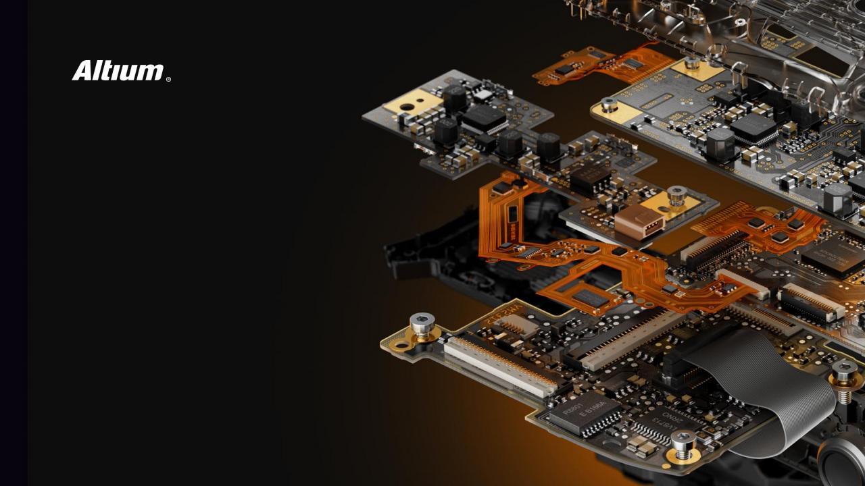
红外避障电路设计
JHP 硬件工作室
杜工

Slide 2

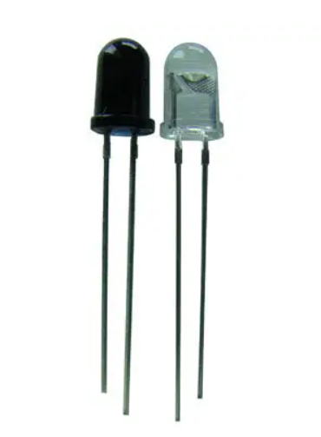
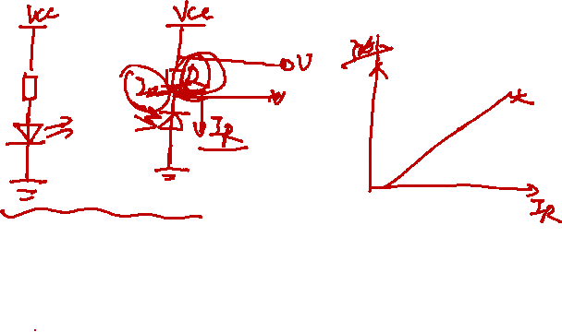
红外避障电路设计

